Slide 1
D-AP-01-34-01 Ver. 3 ACT. 07/02/2023

Slide 2
MUJERES EMPRENDEDORAS EXPONEN EN LA UAT EL PANEL “CRECIENDO JUNTAS”.
ANALISIS Y COMENTARIO por CRISTOPHER MORA
EL DEBATE EQUIS por ELEAZAR AVILA.
Organiza la UAT la Feria Universitaria del Libro 2023.
Emprendedoras exponen el panel ‘Creciendo Juntas’
Organizan panel creciendo juntas.
4 de abril

Slide 3
Mujeres emprendedoras exponen en la UAT.

Slide 4
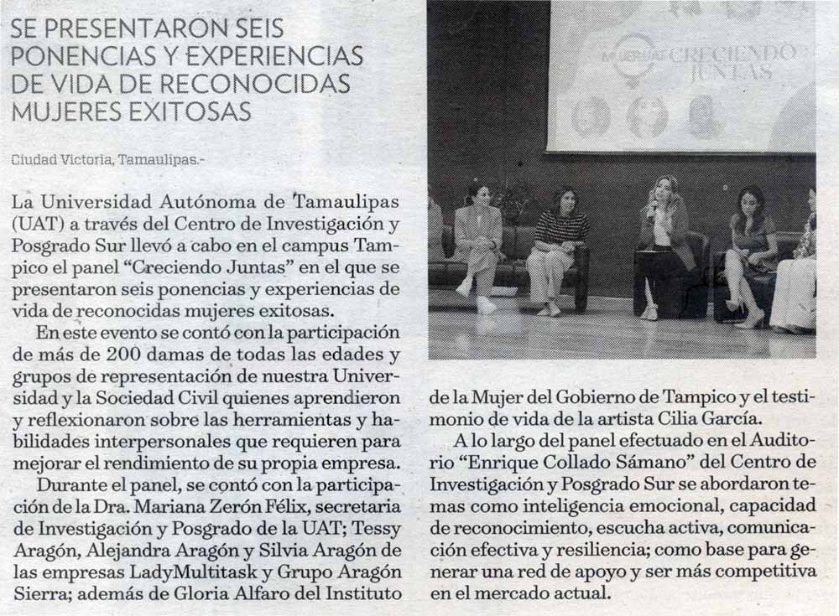

Slide 5
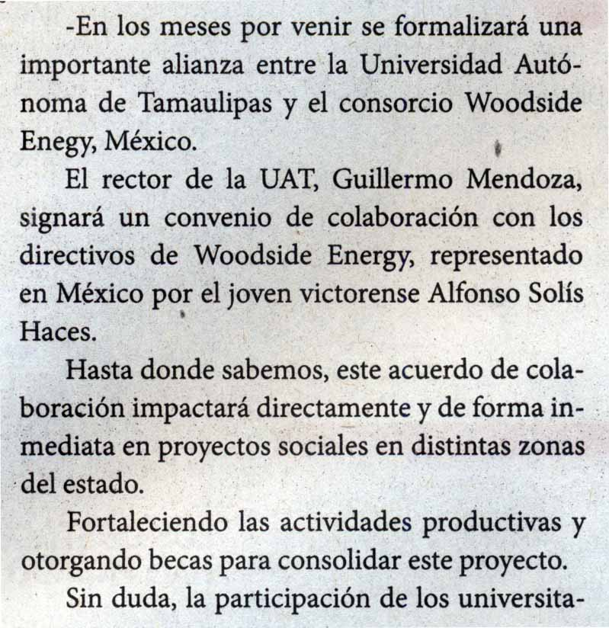
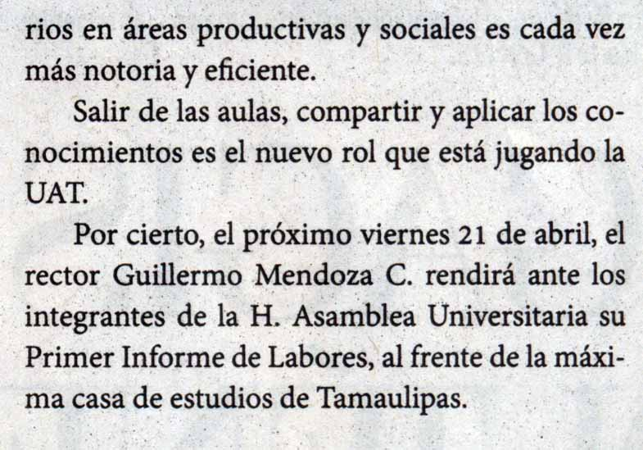

Slide 6
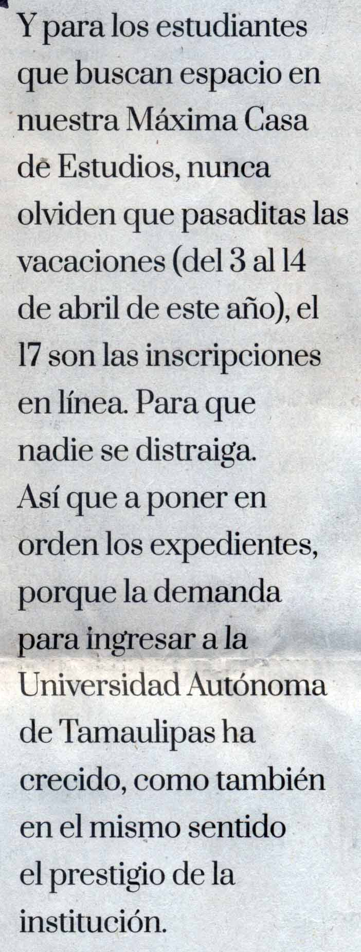

Slide 8
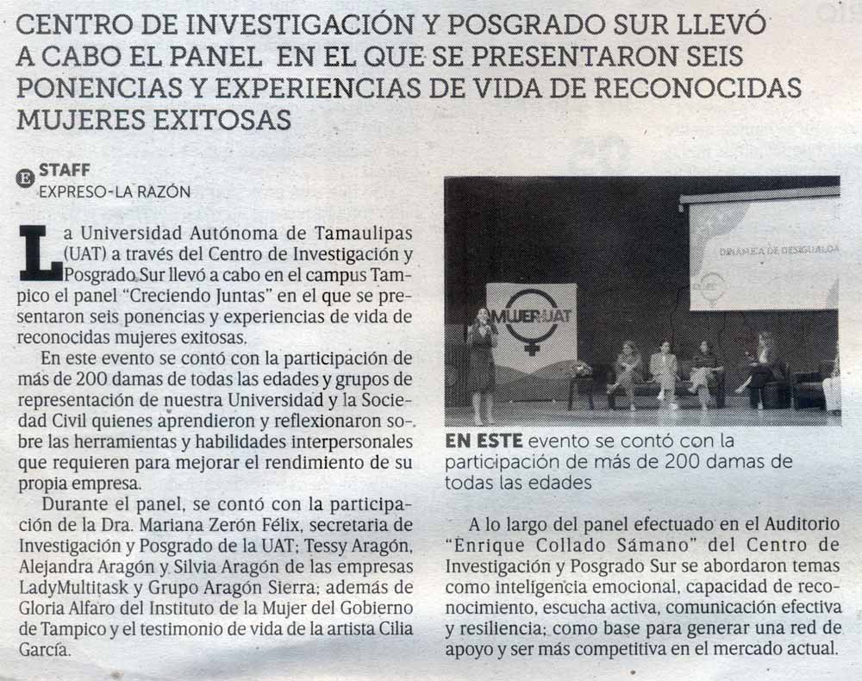

Slide 10
